Slide 1

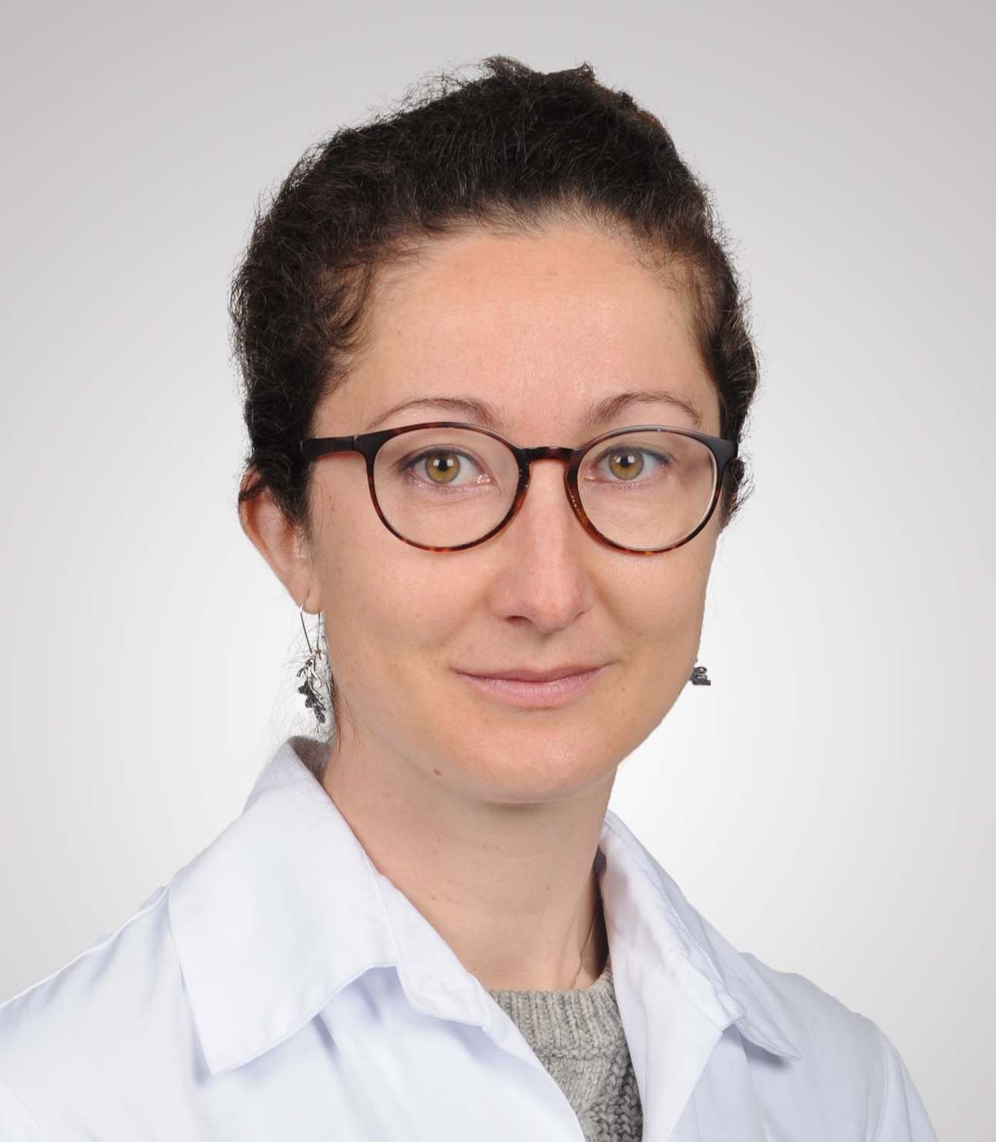
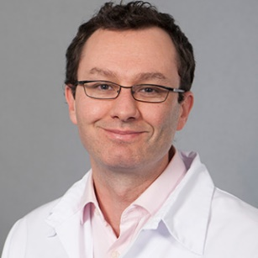
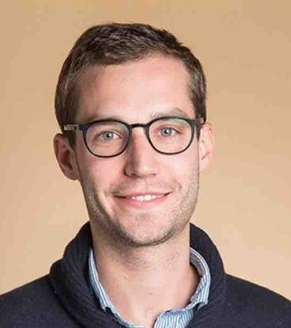



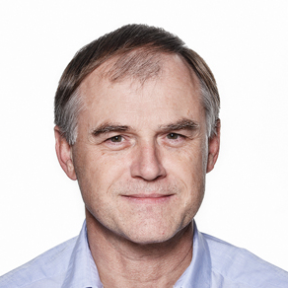
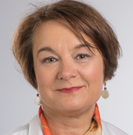
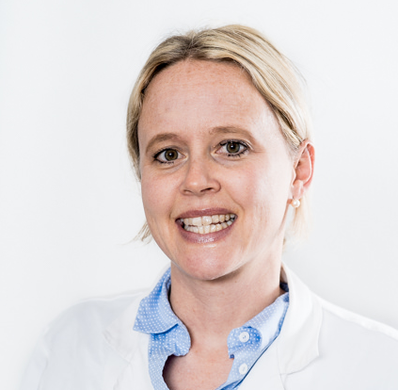
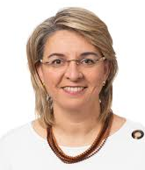

Tumeurs
Hépato-biliaires
09:00-10:00
Tumeurs
Colorectales
10:00-11:00
En Français
Sans Sponsor
Gratuit
Crédit SSMO: 3
Tumeurs
oesogastriques
11:00-12:00
Dr Nathalie Baudoux
Chef de Clinique
HUG
Dr Thibaud Kössler
Médecin adjoint
HUG
Dr Nils Degrauwe
Chef de clinique
Sion
LE meilleur de l’ASCO-GI 2024
Vendredi 09.02.2024
De 09:00 à 12:00
https://unige.zoom.us/j/65391517605
Dr Thibaud Kössler
Médecin adjoint
HUG
Dr Sandro Anchisi PD
Médecin chef de service
Hôpital de Sion
Dr Dorothea Wagner
Médecin Adjointe
CHUV
Dr Rahel Odermatt
Médecin Adjointe
Hôpital de Fribourg
Dr Amina Faiza Chouiter-Djebaili
Médecin chef
Réseau hospitalier neuchâtelois

